Slide 2
گروه های هدف
Underserved:
کسانی که در حال حاضر به برخی خدمات مالی دسترسی دارند اما به شکلی بسیار محدود. بطور مثال فرد به MVTS دسترسی دارد اما به بانک دسترسی ندارد.
همچنین به افرادی اطلاق می شود که از نظر فنی دسترسی دارند اما به دلیل موانع دیگر مانند عدم امکان ارائه اسناد، ناآگاهی، برداشت غلط، دانش محدود، هزینه بالا و ... عملاً از خدمات مربوطه استفاده نمی کنند.
Unserved, Unbanked
Low-income, Rural sectors & Undocumented groups
Disadvantaged groups, Socially & economically vulnerable groups
Handicapped persons
Those working in informal economy like asylum seekers

Slide 3
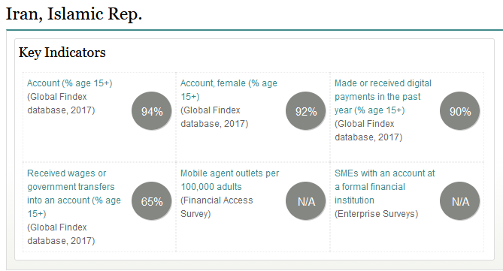

Slide 4
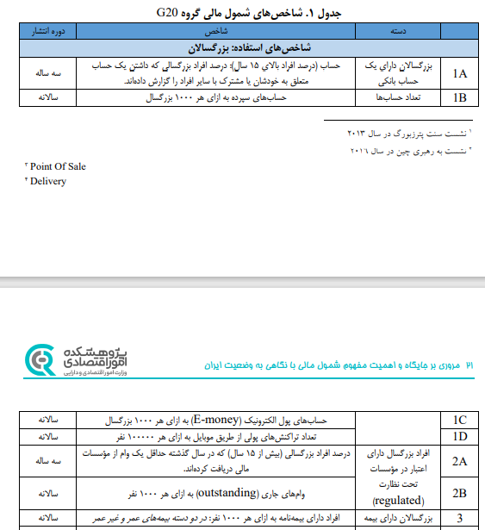

Slide 5
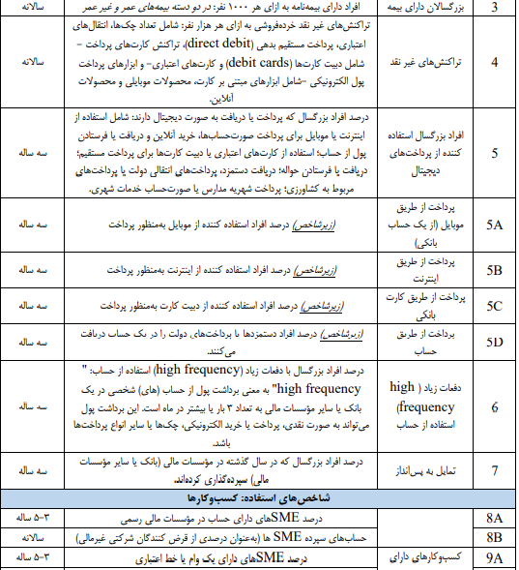

Slide 6
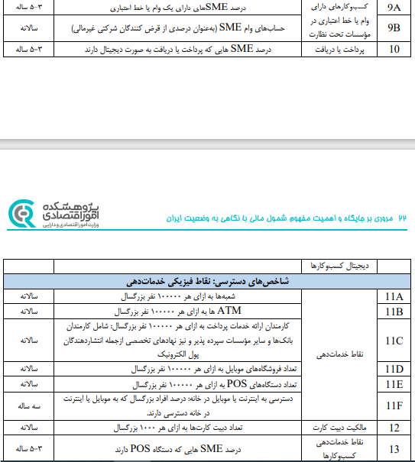

Slide 7
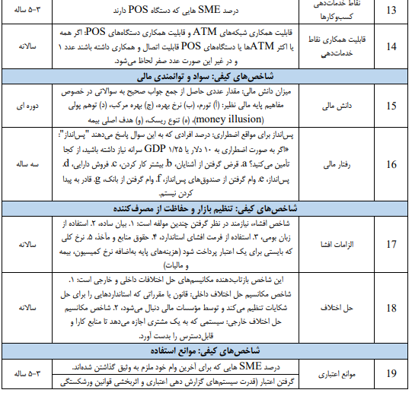

Slide 8
تدوین استراتژی ملی شمول مالی (NFIS)
امکان تعیین اهداف شمول مالی به صورت هماهنگ توسط ذینفعان
شناسایی موانع و فرصت های دستیابی به اهداف
به کارگیری مجموعه ای اولویت بندی شده از اقتصاد
رویکرد دیجیتالی نمودن شمول مالی
70 کشور

Slide 9
رویکرد دیجیتالی نمودن شمول مالی
کاهش هزینه
انجام مبادلات به صورت آسان تر، سریع تر و امن تر
طراحی محصولات نوآورانه دیجیتالی

Slide 10
اصول سطح بالای گروه 20 برای ترویج شمول مالی با تمرکز بر فناوری های دیجیتال
اصل 1 .ترویج رویکرد دیجیتال برای شمول مالی: ترویج خدمات مالی دیجیتال به عنوان یک اولویت برای توسعه سیستمهای شمول مالی
اصل 2 .ایجاد تعادل بین نوآوری و ریسک برای دستیابی به شمول مالی دیجیتال: متعادل نمودن ترویج نوآوری برای دستیابی به شمول مالی دیجیتال با تشخیص، ارزیابی، نظارت و مدیریت ریسکهای جدید.
اصل 3 .ارائه یک چارچوب قانونی-مقرراتی متناسب برای شمول مالی دیجیتال: تنظیم چارچوب قانونی- مقرراتی با درنظر گرفتن دستورالعملها و استانداردهای بین المللی.
اصل 4 .توسعه اکوسیستم زیرساخت خدمات مالی دیجیتال: توسعه اکوسیستم خدمات مالی دیجیتال ازجمله زیرساختتهای ICT و مالی- به منظور عرضه مطمئن و کم هزینه خدمات مالی دیجیتال به همه حوزه های جغرافیایی مرتبط، به ویژه مناطق روستایی.
اصل5 .انجام اقدامات مالی دیجیتال مسئولانه برای حمایت از مصرفکنندگان: اتخاذ رویکردی جامع برای حمایت از مصرف کنندگان و حفاظت از اطلاعات خصوصی افراد که بر مسائل مربوط به خدمات مالی دیجیتال تمرکز دارد.
اصل 6 .تقویت آگاهی و سواد مالی و دیجیتال: حمایت از برنامه های بهبود سواد مالی و دیجیتال در زمینه ویژگیها، مزایا و ریسکهای خدمات مالی دیجیتال.
اصل 7 .تسهیل شناسایی مشتری برای خدمات مالی دیجیتال: تسهیل دسترسی به خدمات مالی دیجیتال با توسعه سیستمهای شناسه(هویت) مشتری، توسعه محصولات و خدمات در دسترس، مقرون به صرفه و قابل اعتماد.
اصل 8 .ارزیابی پیشرفت شمول مالی دیجیتال: بررسی میزان پیشرفت در زمینه شمول مالی دیجیتال از طریق اندازه گیری داده های قابل اتکا و سیستمهای ارزیابی

Slide 11
نکات مهم
شمول مالی بیشتر الزاماً بهتر نیست
همه مشکلات اجتماعی را با تزریق اعتبارات نمی توان حل کرد
ریسک استفاده بیش از حد به خصوص در مورد اعتبارات: بحران 2010 هند تامین مالی خرد

Slide 12
اهمیت موضوع
جلوگیری از استفاده از کانال های زیرزمینی
تشویق افراد کم درآمد به پس انداز= رشد اقتصادی بلندمدت

Slide 13
تعریف شمول مالی از دیدگاه بانک جهانی
هر محصول یا خدمت مالی که سه معیار زیر را داشته باشد:
هدف آن افزایش دسترسی اقشار محروم جامعه به تامین مالی باشد.
ریسک پایین پولشویی/تامین مالی تروریسم داشته باشد (یا ممکن است داشته باشد)
از کنترل های مبارزه با پولوشویی/تامین مالی تررویسم معاف باشد (یا ممکن است معاف شود) یا مشمول کنترل های سهل گیرانه مبارزه با پولشویی و تامین مالی تروریسم باشد (ممکن است بشود).

Slide 14
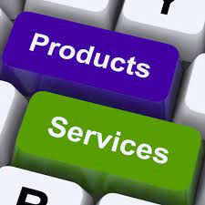
ویژگی های محصولات شمول مالی
محدودیت در ارزش تراکنش
محدودیت در تناوب تراکنش
محدودیت در مبلغ ارزش ذخیره شده

Slide 15
1- تجزیه و تحلیل ویژگی های محصول و پیامد ریسک آنها
گام اول تشخیص ویژگی های محصول مانند:
امکان انجام تراکنش بین المللی،
افتتاح حساب غیر حضوری،
ناشناس ماندن،
تحویل محصول از طریق نماینده،
قابلیت ارائه به افراد غیر مقیم/غیر شهروند،
قابلیت ارائه به اشخاص حقوقی.

Slide 16
2- ارزیابی تدابیر کاهش ریسک
بررسی کفایت و کیفیت تدابیر کاهش ریسک مرتبط با ویژگی های ریسک.
* محصولات بدو ورود: خدمات و محصولات برای newly banked معمولا کارآمدی محدود یا قابلیت استفاده محدود دارند و یا شناسایی مشتری تصاعدی در مورد آنها انجام می شود؛ لذا ریسک کمتر از محصولات استاندارد دارند و می توان آنها را از شناسایی مشتری معاف کرد یا به جای آن SDD انجام داد.
برای جبران سهل گیری اولیه می توان شدت پایش طی رابطه را تعدیل کرد.

Slide 17
تدابیر کاهش ریسک
شناسایی طبقه بندی شده
اشکال جدید یا جایگزین شناسایی مشتری
محدودیت کارکردهای محصول و خدمات

Slide 18
3- ارزیابی اثر ریسک کشور بر محصول
یک محصول شمول مالی ممکن است در یک کشور کم ریسک باشد و در کشور دیگر ریسک بالا داشته باشد.

Slide 19
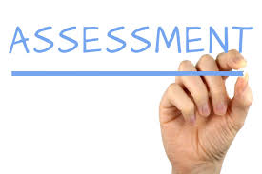
4- ارزیابی کلی
تنها اگر ارزیابی نشاندهنده ریسک پایین باشد، SDD مجاز است.
اگر ریسک متوسط یا بالا، از ماژول برای بازطراحی محصول استفاده می شود و سپس مجدداً ریسک ارزیابی می شود.

Slide 20
موانع استفاده از خدمات (مانند دفعات استفاده و ...)
موانع دسترسی به خدمات: عمق دسترسی (تعداد شعب و ...)

Slide 21
موانع دسترسی
مستندات شناسایی
هزینه بالای دسترسی (نشان زیرساخت نهادی ضعیف، فقدان رقابت، محدودیت مقرراتی)
مسافت دور (نشان زیرساخت فیزیکی ضعیف)
فرایندهای طولانی اداری
دسترسی غیر مستقیم (یکی از اعضای خانواده)
عدم وجود مطلوبیت برای بانک ها (درآمد ناکافی یا تحمیل ریسک)
برداشت سلیقه ای یا سیاسی از مقررات

Slide 22
موانع استفاده
سواد مالی ضعیف
فقدان اطلاعات عمومی
عدم نیاز
دلایل مذهبی و فرهنگی
عدم اعتماد
تبعیض
نامناسب بودن محصولات

Slide 23
ارزیابی ریسک محصول شمول مالی
تهیه پرسشنامه ای در چهار بخش:
ویژگیهای محصول
تدابیر کاهش ریسک
محیط کلی ریسک
شناسایی مشتری

